Slide 1
以 CNN 實作分析 AOI
107034058 林哲豪
107034017 陳政翔
107034045 林辰勳

Slide 2
資料前處理

Slide 3
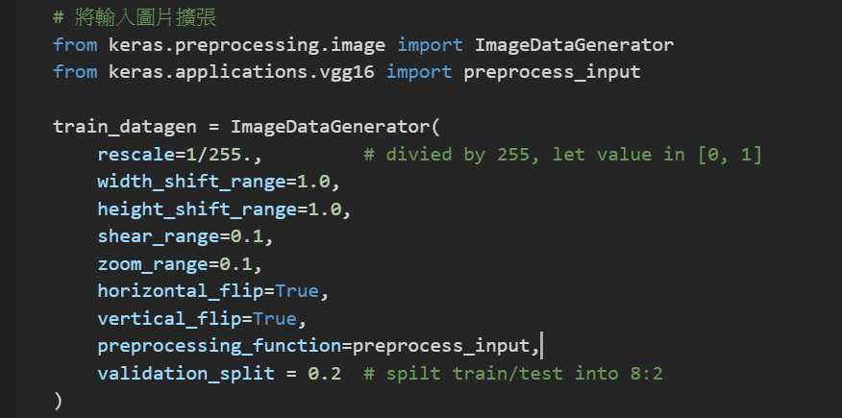
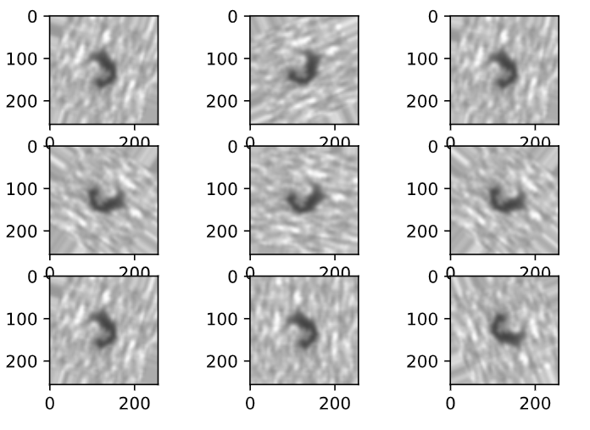
Data Augumentation

Slide 4
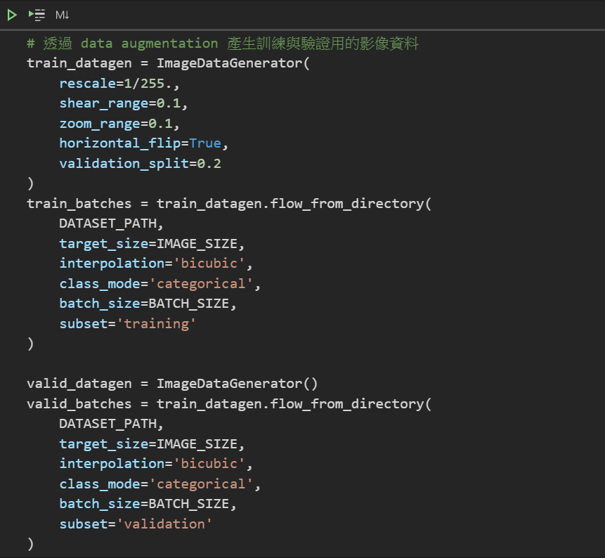

Data Augumentation & Load
藉由平移、翻轉來 增強輸入資料，
Validation_split = 0.2 來分 train/ valid
從 資料夾內匯入圖片資料，
並以 one-hot 資料去標示輸入資料標籤

Slide 5
模型架構

Slide 6
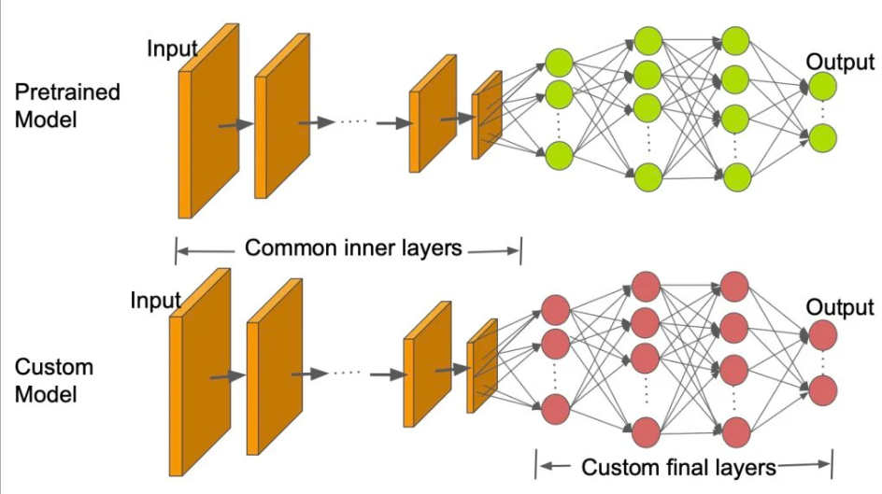
Transfer Learning
「遷移學習」是在「預先訓練」的模型基礎上，利用其中間層萃取，再進一步依造需求客製化輸出層；能夠在相較少資源(訓練次數、訓練資料)下，訓練出一個好的模型。
Notes:
Image Classification using Transfer Learning in PyTorch | Learn OpenCV

Slide 7
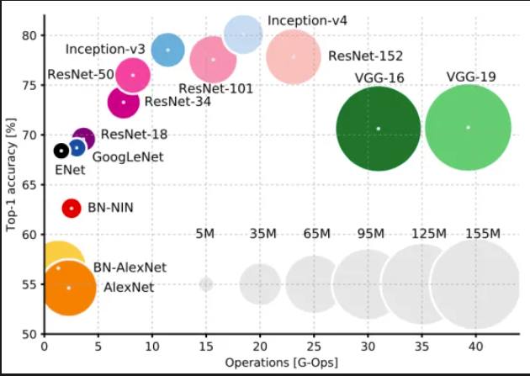
遷移模型比較

Slide 8
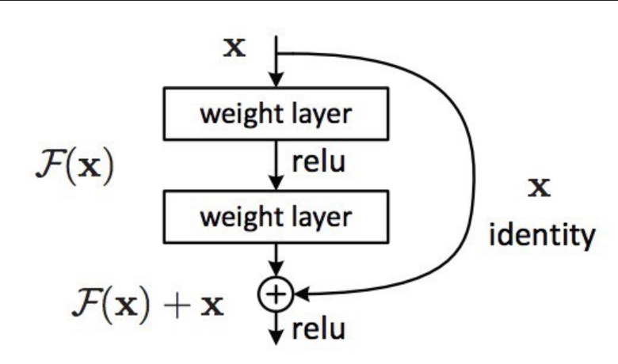
模型選擇 – ResNet
ResNet
解決梯度消失問題，大幅增加模型深度
後續我們會以 VGG16, ResNet50, InceptionV3 三個主流模型比較，並驗證我們的想法。
Notes:
无需数学背景，读懂 ResNet、Inception 和 Xception 三大变革性架构 | 机器之心 (jiqizhixin.com)

Slide 9
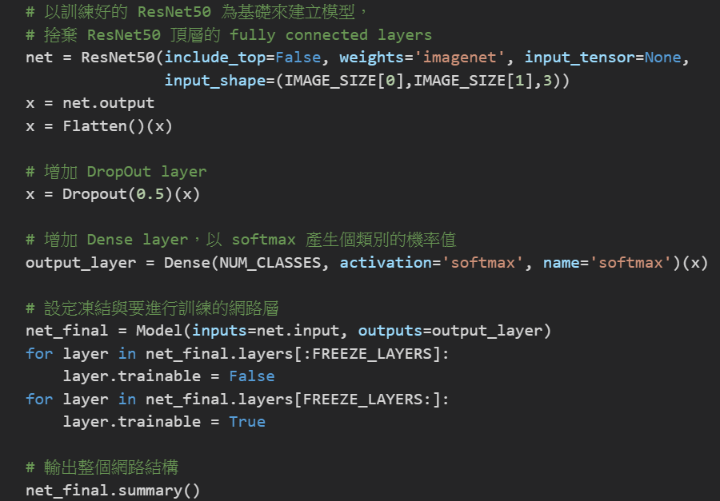
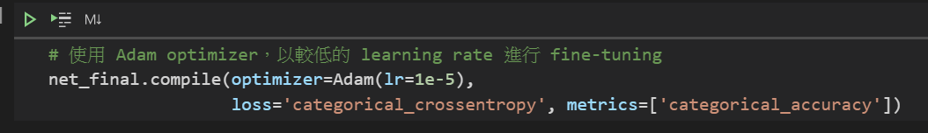
Define Custom Final layers
遷移 ResNet50, 改變 input_shape
嫁接上 客製化 全連接、分類層
凍結 預訓練層 避免再度學習
Model.compile() 設定優化子、損失函式與模型追求

Slide 10
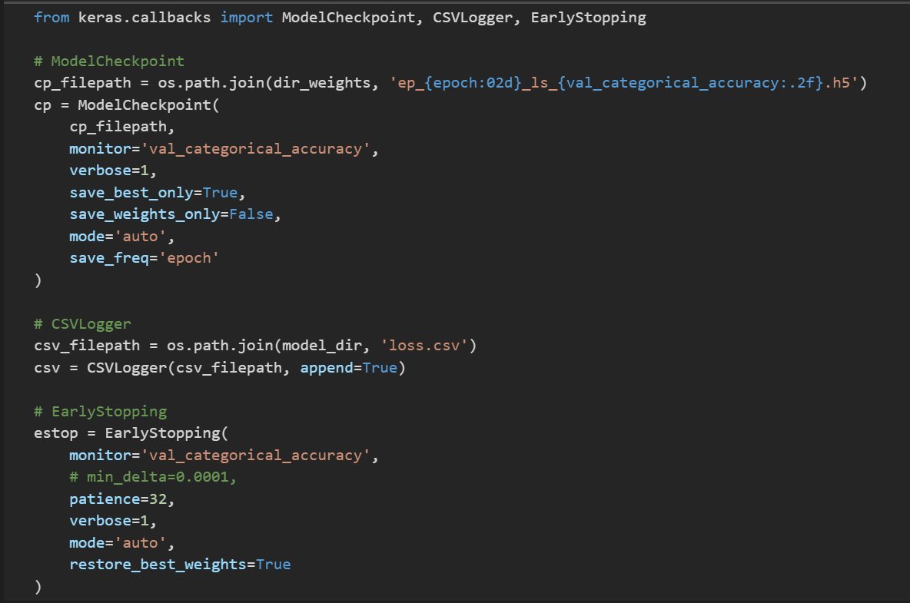
Callbacks
ModelCheckpoint：每幾個epoch就儲存一次模型
CSVLogger：隨時記錄訓練結果至 .csv 檔
** EarlyStopping **：
當模型 val_accuracy 不再進步一段時間後，
即停止訓練避免過擬和

Slide 11
EarlyStop Callback
Use EarlyStop Callback to prevent Overfitting

Slide 12
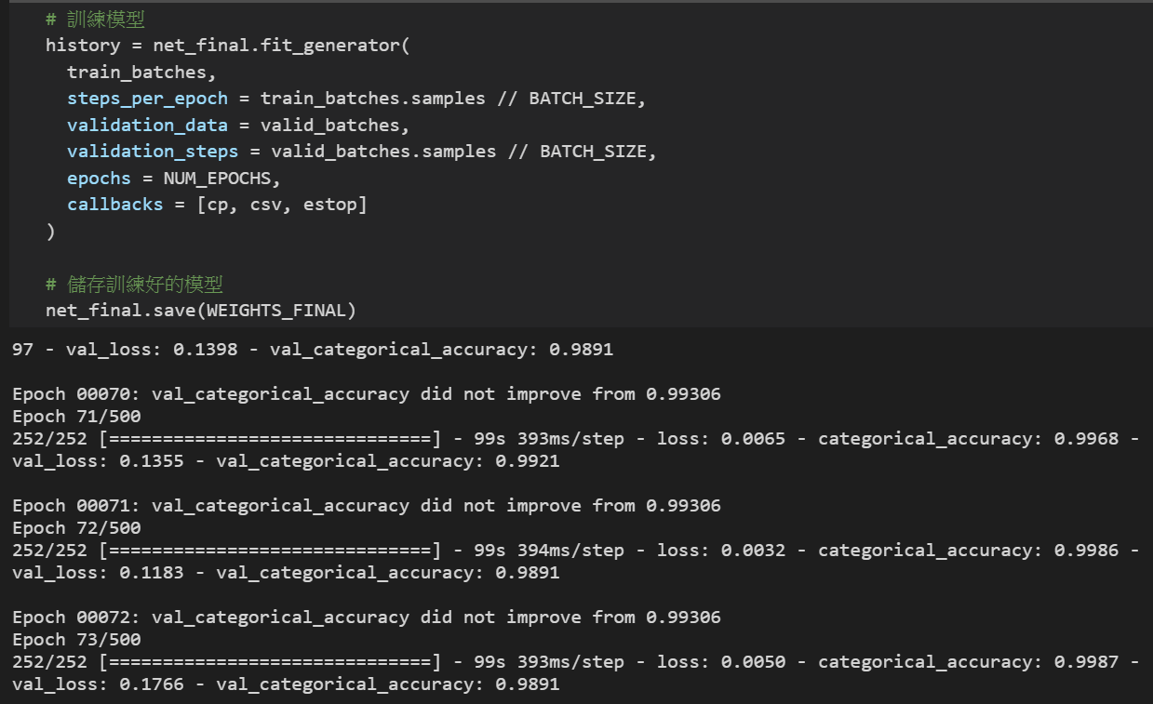
Fit
將 train, valid, Callbacks 作為參數輸入，
Epoch 設很大使其不用擔心訓練不夠，
並在最後將 模型架構與參數 一併儲存

Slide 13
Flow chart
Define Custom Final layers
Data Augumentation
Model compile
Load in images and make it as a generator
Model.fit_generator()
False, then DONE !!
Save the model
True
Still need training ?

Slide 14
運行結果

Slide 15
模型比較(ResNet50, InceptionV3, VGG16)
ResNet50 無論在 loss, accuracy上皆表現最好，VGG16次之，而InceptionV3表現最不理想。
➔ 選擇ResNet50作為主體模型
影響原因：模型深度、複雜度、訓練圖片資料複雜度

Slide 16
ResNet50 運行結果 - acc, loss圖
Accuracy: 99.87% , loss: 0.0044
Val_Acc: 99.31% , val_loss: 0.1188
Accuracy：整體表現很穩定，約在 第8~9 epoch 就已經收斂，後續繼續訓練也使準確度小幅穩定上升。
Loss：約在 第8~9 epoch 就已經收斂，且loss與 val_loss差距有在穩定，可以發現約在70epoch後兩者有差距拉大的跡象，此時即EarlyStop停止訓練差距拉大產生過擬和。

Slide 17
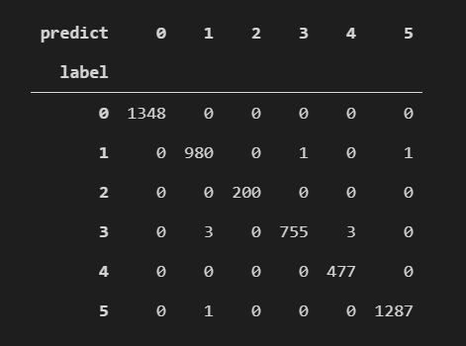
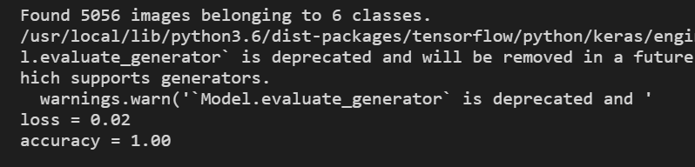
ResNet50 運行結果 - 訓練集比較
我們將所有訓練集丟給模型訓練並比較預測結果，將其繪製成混淆矩陣可視化預測結果。
明顯看出 label 3 (vertical defect)最容易造成誤判，並且容易與 label 1, 4搞混 ➔ 確認誤判原因並改善

Slide 18
檢討

Slide 19
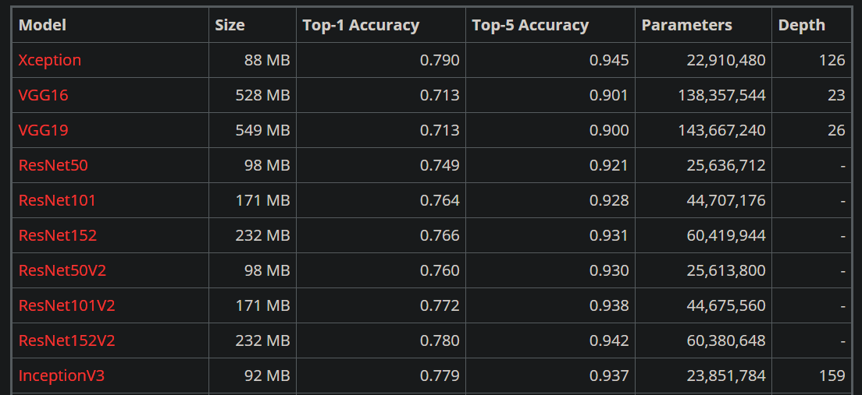
ResNet50 vs VGG16 vs InceptionV3
但實際上 InceptionV3 表現最不好
在不考慮模型是否對輸入資料太複雜的情況下，
單以Top-1 , Top-5 Accuracy來看， InceptionV3 會表現最好。
Notes:
Keras Applications

Slide 20
InceptionV3 檢討
不論是 Loss, Accuracy 都會有大幅震盪，使模型難以進步， accuracy 上升更為緩慢。
➔ 懷疑InceptionV3對於輸入圖片過於複雜(139 層)而產生過擬和。

Slide 21
改善方向

Slide 22
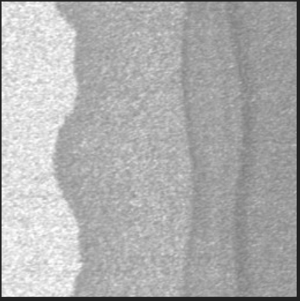
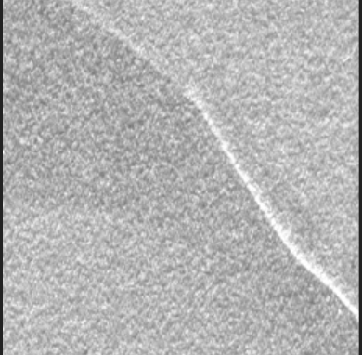
模型更改 - 多重特徵模型
AOI defect 可以有不只一種defect type。然後我們當前模型僅僅會找出信心水準最高的 defect type。
➔ 以 R-CNN, faster R-CNN, YOLO 等多重特徵模型改寫

Slide 23
其他改進想法
剔除不合理的圖片、垃圾資料：
我們有利用 imagehash 來嘗試剔除可能是潛在垃圾的圖片，例如說過度模糊、標示錯誤的圖片，不過效果不彰。
可能原因： (1)選用作為比較的圖片，不夠具代表 (2)imagehash可能只適用幾乎完全相似的圖片，像缺陷出現在不同地方或大小不同都會使相似度大幅下降，導致篩選錯誤
強化學習：
建立一個獎勵機制，在預測 test_images時也能同時再把輸入轉為輸出，邊預測邊學習。例如將 softmax 分析出來的機率，若最高機率超過90%，視為預測正確，獎勵模型再強化。
利用SSO進行超參數優化
超參數是深度模型的架構，一直是難以用數據來去確切知道改進的方向。我們可以利用SSO去不斷演化，直到找出最佳超參數。

Slide 24
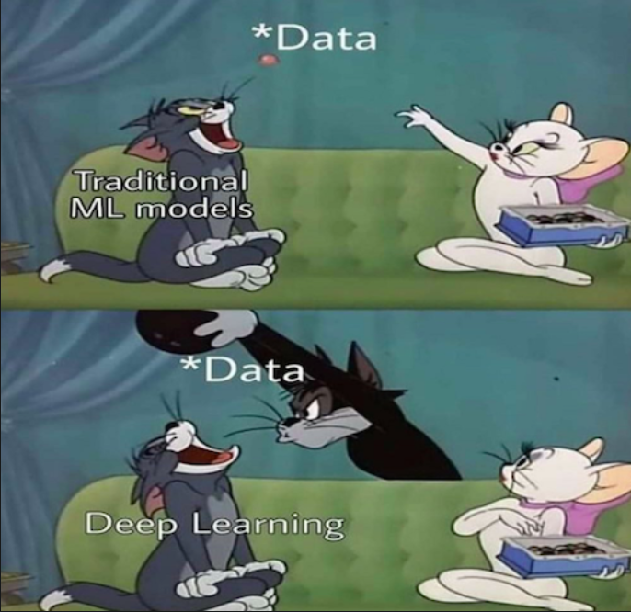
謝謝觀看
Notes:
梗圖來源：[Day-30] Transfer learning & Model Serving - iT 邦幫忙::一起幫忙解決難題，拯救 IT 人的一天 (ithome.com.tw)

